Slide 1
MATEMATIKA 6.paзред
НАСТАВНИК:
Маја Чавић

Slide 2
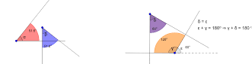
Углови са нормалним крацима
Углови са нормалним крацима могу бити једнаки или суплементни (збир им износи 180 ͦ).

Slide 3
СИСТЕМАТИЗАЦИЈА:
Дати су углови α=67 ͦ43’27’’, β= 34 ͦ 12’ 34’’. Израчунати а
а) α + β = 67 ͦ 43’ 27’’ + 34 ͦ12’34’’ = 101 ͦ 55’ 61’’= 101 ͦ 56’ 1’’
б) α - β = 67 ͦ 43’ 27’’ - 34 ͦ12’34’’ = 67 ͦ 42’87’’ - 34 ͦ12’34’’ =
33 ͦ 30’ 53’’
2. Одредити комплемент и суплемент за дати угао α = 57 ͦ 28’.
Комплемент: 90 ͦ - 57 ͦ 28’ = 89 ͦ 60’ - 57 ͦ 28’ = 32 ͦ 32’
Суплемент: 180 ͦ - 57 ͦ 28’ = 179 ͦ 60’- 57 ͦ 28’ = 122 ͦ 32’

Slide 4
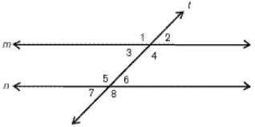
Збир два унакрсна угла је 105 ͦ. Одреди мјере свих унакрсних углова.
2 α = 105 ͦ
β α= 105 ͦ : 2
α α= 104 ͦ 60’ : 2 = 52 ͦ 30’
β= 180 ͦ - 52 ͦ 30’=
179 ͦ 60’-52 ͦ30’= 127 ͦ 30’
4. Израчунати све углове на слици ако је један од њих 73 ͦ.
Сви оштри углови су међусобно једнаки и из једнаки и износе 73 ͦ.
Сви тупи углови су међусобно једнаки једнаки и упоредни су са
оштрим па износе 180 ͦ - 73 ͦ = 107 ͦ.

Slide 5
5. Израчунај мјере углова са паралелним крацима ако је један за 8 ͦмањи од другог.
α + (α – 8 ͦ) = 180 ͦ
α + α – 8 ͦ = 180 ͦ
2 α - 8 ͦ = 180 ͦ
2 α = 180 ͦ + 8 ͦ
2 α= 188 ͦ
α = 188 ͦ : 2 = 94 ͦ
Тражени углови износе 94 ͦ и 86 ͦ.

Slide 6
6. Израчунати мјере углова са нормалним крацима ако је један три пута већи од другог.
α + 3 α = 180 ͦ
4 α = 180 ͦ
α = 180 ͦ : 4
α = 45 ͦ
Тражени углови износе 45 и 135 степени.

Slide 7
ХВАЛА НА ПАЖЊИ

